Slide 1
Диаграмма состояний
(State Diagram)
На ней отображают жизненный цикл (динамику) одного объекта, начиная с момента его создания и заканчивая разрушением.
Её не обязательно составлять для каждого класса. Если динамика поведения класса важна, то для него полезно разработать State Diagram.
В среде Rose по диаграмме состояний не генерируется никакого кода. Она нужна для документирования динамики поведения класса.

Slide 2
Для изображения State Diagram используется формализм теории конечных автоматов, с помощью которой моделируется поведение объектов.
Каждая диаграмма - это автомат:
набор состояний объекта;
события, которые вызывают переход из одного состояния в другое;
действия, которые происходят в результате изменения состояния.

Slide 3
Для создания диаграммы состояний нажать правой кн. мыши на нужном классе в браузере и выбрать пункт Open State Diagram.

Slide 4
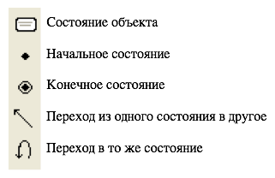
Инструменты диаграммы

Slide 5
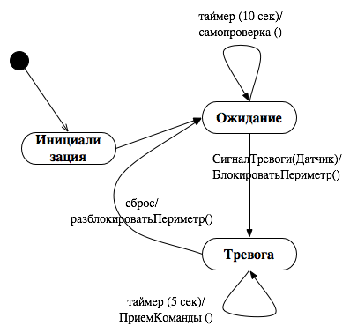
Система охранной сигнализации

Slide 6
Состояние объекта
Состоянием называют период в жизни объекта, на протяжении которого он удовлетворяет какому-то условию; выполняет определенную деятельность или ожидает некоторого событий.
Для выявления состояний объекта необходимо исследовать две стороны модели:
значения атрибутов объекта;
связи с другими объектами;
поведение объектов.

Slide 7
Находясь в конкретном состоянии, объект может выполнять определённые действия (генерировать отчёт, вычислять, послать сообщение другому объекту). Всё это описывается в окне спецификации состояния.
С состоянием можно связывать данные 5 типов:
деятельность;
входное действие;
выходное действие;
событие;
история состояния.

Slide 8
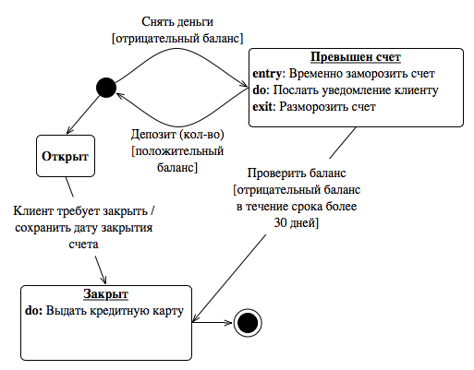
Рассмотрим их на примере диаграммы состояний класса Счёт системы АТМ

Slide 9
Деятельность
Деятельностью (activity) называется поведение, реализуемое объектом, когда он находится в данном состоянии.
Деятельность - это прерываемое поведение. Оно может выполняться до своего завершения (когда объект находится в данном состоянии) или может быть прервано.

Slide 10

Деятельность изображают внутри самого состояния. Ей предшествует слово do:(делать)

Slide 11

Входное действие
Входным действием (entry action) называется поведение, которое выполняется, когда объект переходит в данное состояние.
Входное действие также показывается внутри состояния словом entry:(вход).

Slide 12
При переходе Счёта в состояние Превышен счёт выполняется действие «временно заморозить счёт» независимо от того, откуда объект переходит в это состояние.
Действие осуществляется не после перехода, а скорее как часть этого перехода. Действие непрерываемо!

Slide 13

Выходное действие
Выходное действие (exit action) подобно входному, но осуществляется как составная часть процесса выхода из состояния.
Изображается внутри состояния словом exit:(выход)

Slide 14
Например, при выходе объекта Счёт из состояния Превышен счёт, независимо от того, куда он переходит, выполнятся действие Разморозить счёт (оно является частью процесса перехода). Выходное действие непрерываемо!

Slide 15
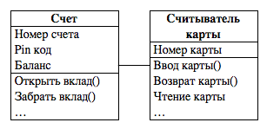
Поведение объекта во время:
деятельности;
входных и выходных действий
может включать в себя отправку сообщения другому объекту.
Например, есть 2 класса

Slide 16

Объект Счёт может посылать сообщение объекту Считыватель карты. В этом случае описанию:
деятельности;
входного или выходного действия
предшествует знак «Λ».
Строка на диаграмме в этом случае выглядит так:

Slide 17
где - Цель - это объект, получающий событие; Событие - посылаемое сообщение; Аргументы - параметры сообщения.
Все эти элементы можно добавить в модель с помощью вкладки Detail окна спецификации состояния.

Slide 18
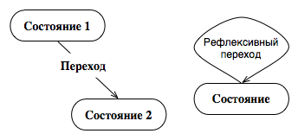
Описание перехода
Переход (transition) - это перемещение из одного состояния в другое.
Рефлексивный переход - это переход в то же состояние.

Slide 19
У перехода есть несколько спецификаций:
события;
аргументы;
ограждающие условия;
действия;
посылаемые сообщения.
События
События (Event) - это то, что вызывает переход.

Slide 20
Например, событие «Клиент требует закрыть» вызывает переход Счёта из открытого состояния в закрытое.
Событие размещается вдоль линии перехода.
Для отображения события на диаграмме можно использовать как:
обычную фразу (как в примере);
имя операции (Закрыть_счёт()).

Slide 21
Аргументы
У события могут быть аргументы. Так событие «Депозит», т.е. сделать вклад, вызывающее переход Счёта из состояния «Превышен счёт» в состояние «Открыт», может иметь аргумент Депозит (количество), описывающий сумму депозита.

Slide 22

Некоторые переходы могут не иметь события. Они называются автоматическими переходами.
Объект сам перемещается в другое состояние, выполнив входные действия, деятельность и выходные действия текущего состояния.

Slide 23
Ограждающее условие
Ограждающие условия (guard conditions) определяют, когда переход может быть выполнен, а когда нет. В нашем примере событие «Депозит (кол-во)» - сделать вклад – переведёт Счёт из состояния «Превышен счёт» в состояние «Открыт» только тогда, когда баланс больше нуля, иначе переход не осуществится.

Slide 24

На диаграмме ограждающие условия заключаются в [ . ] после имени события
Если есть несколько автоматических переходов, то для них необходимо определить взаимно исключающие ограждающие условия.

Slide 25
Действие
Действием (action) является непрерываемое поведение, выполняющееся как часть перехода.
Входные и выходные действия записываются внутри состояния, другие действия - вдоль линии перехода, т.к. они не должны осуществляться при входе или выходе из состояния.

Slide 26
Действие размещают после имени события за символом « / ».
Например при переходе из открытого в закрытое состояние выполняется действие «Сохранить дату закрытия счёта». Это действие осуществляется только во время этого перехода.

Slide 27


Начальное состояние
Это состояние - , в котором объект находится сразу после своего создания. Оно на диаграмме обязательно и только одно!
Конечное состояние
Это состояние, в котором объект находится непосредственно перед уничтожением - .
Оно на диаграмм не обязательно, их может быть несколько.

Slide 28
Вложенные состояния
Для уменьшения беспорядка на диаграмме можно вкладывать состояние одно в другое.
Вложенные состояния называются подсостояниями (substates), а те, в которые они вложены - суперсостояниями (superstates).
Например, если у нескольких состояний имеются одинаковые переходы, то эти состояния можно сгруппировать вместе в одно суперсостояние, что уменьшит число переходов.

Slide 29
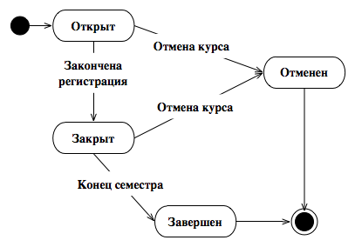
Диаграмма состояния для объекта Учебный курс

Slide 30
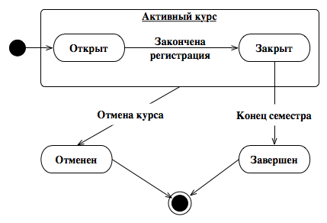
Диаграмма с вложенными состояниями

